Slide 1
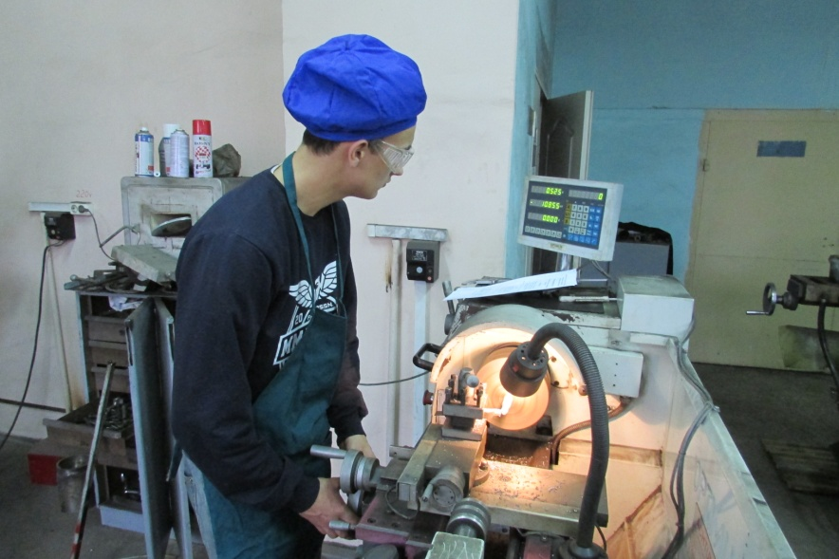
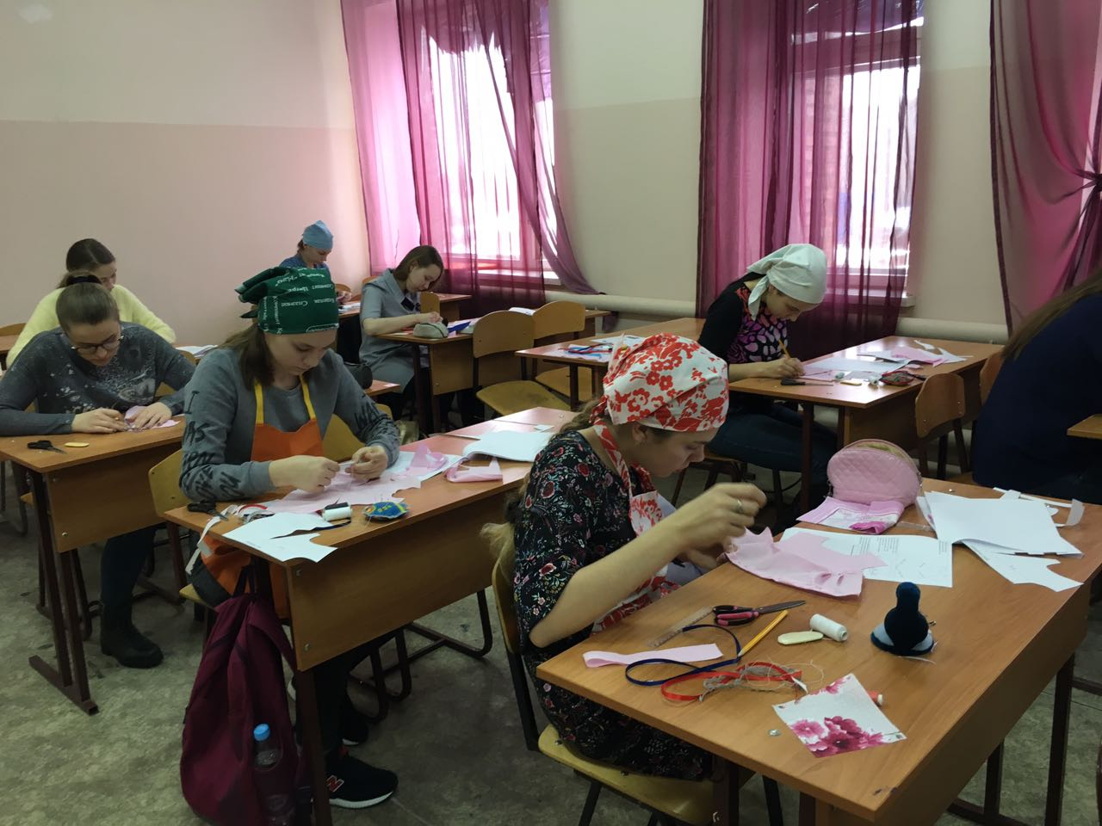
Олимпиада по технологии 2018 АПП ЮФУ, кафедра ТиППО специальность «Технология и изобразительное искусство»

Slide 2
Теоретический этап
Девушки 9-11 классы:
Достаточно хорошо ориентируются в общих вопросах связанных с процессами (приготовления блюд, технологии швейного производства);
Затруднения вызывают вопросы связанные с точной терминологией, структурой тканей, способами обработки швейных изделий;
Члены жюри отмечают, затруднения у учащихся при выполнении творческого задания.

Slide 3
Теоретический этап
Юноши 9-11
Достаточно хорошие знания в области техники и технологий(виды передач, станки, инструменты, производство электроэнергии, проектная деятельность, производство и экология, автомобили);
Затруднения вызывают вопросы связанные с организацией предпринимательской деятельности, областью робототехники, станков с ЧПУ, творческим заданием, предполагающим правильную терминологию, системные знания в области выбора материала, технологии изготовления и отделки готового изделия.

Slide 4
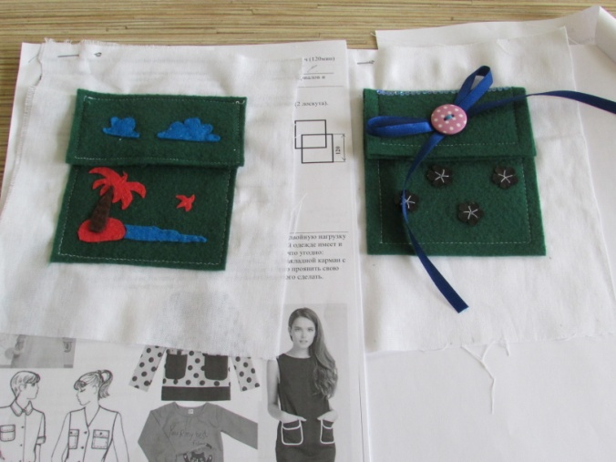
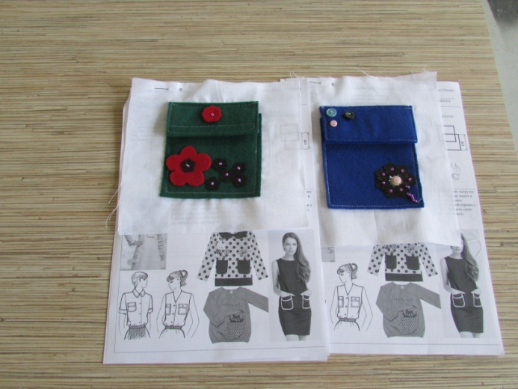
Практический этап Девушки 9 класс
Практически все работы выполнены с фантазией и желанием сделать как можно лучше на достаточно высоком уровне (есть небольшие замечания в плане геометрии деталей и прямолинейности строчек)

Slide 5
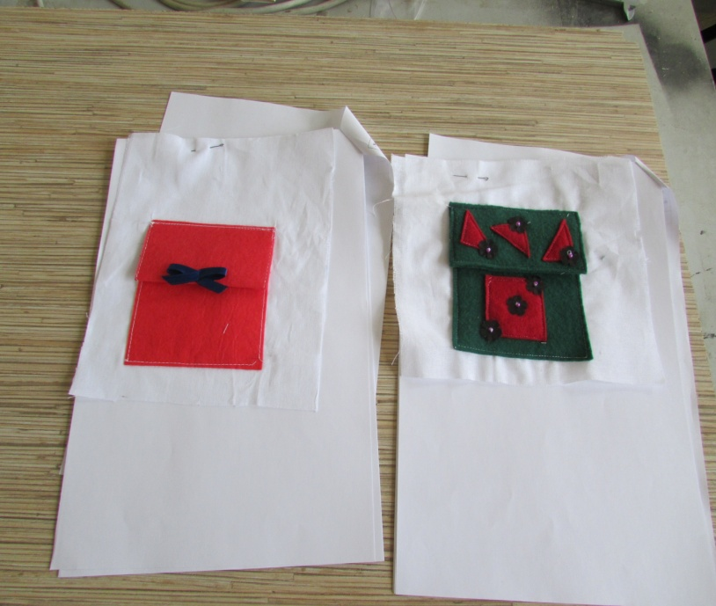
В данном случае убеждаем членов жюри красным цветом…

Slide 6
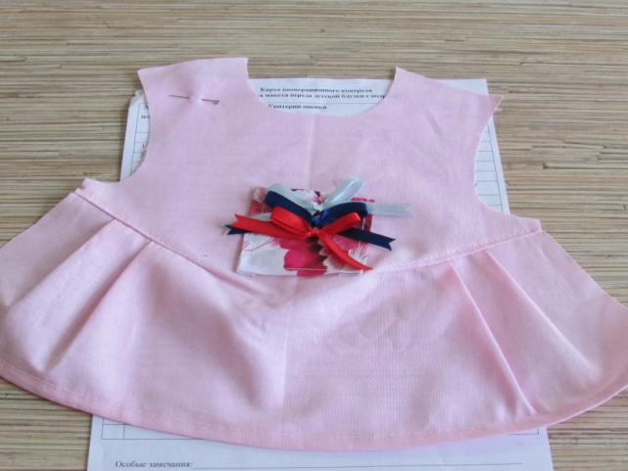
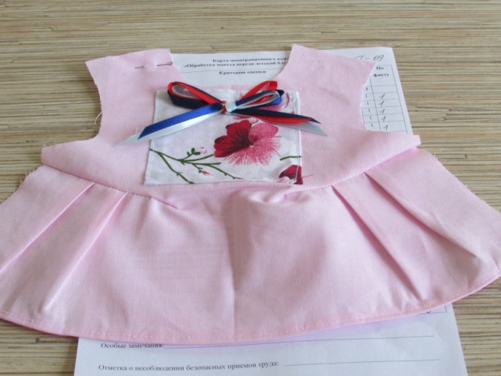
Практический этап Девушки 10-11 классы
Все участники продемонстрировали на достаточном уровне свои практические умения и творческий подход к делу…

Slide 7
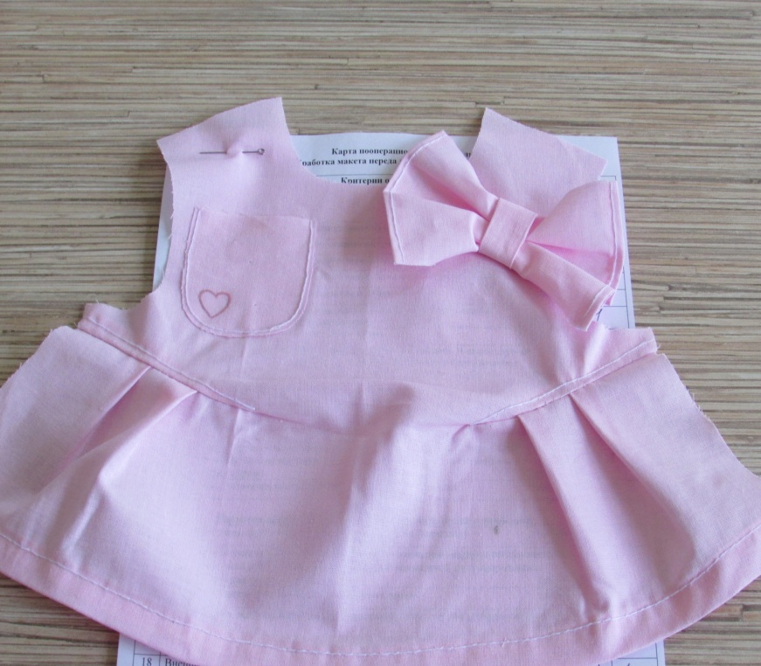
…и мастерство.

Slide 8
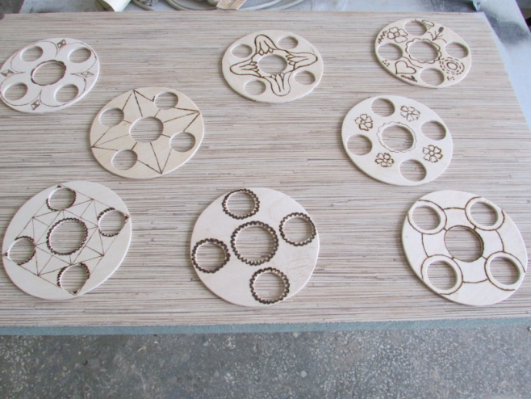
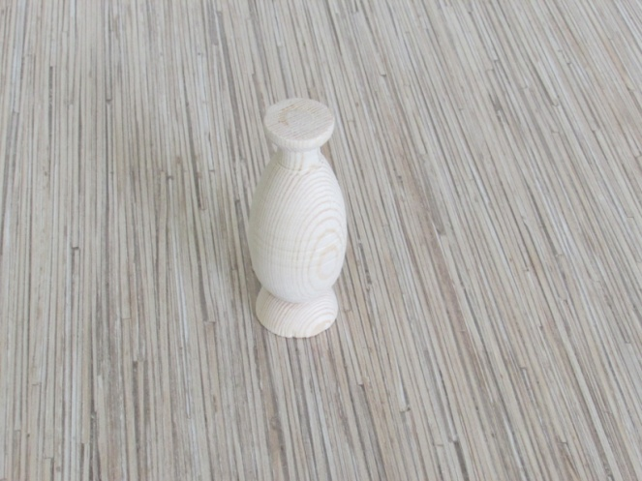
Практический этап Юноши 9 класс
В целом все получилось, но есть объективные трудности связанные с работой на оборудовании, пользованием режущим инструментом в процессе токарной обработки и контролем размеров при точении фасонной поверхности. Практически все ребята достойно справились с заданием соблюдая трудовую дисциплину и технику безопасности.

Slide 9
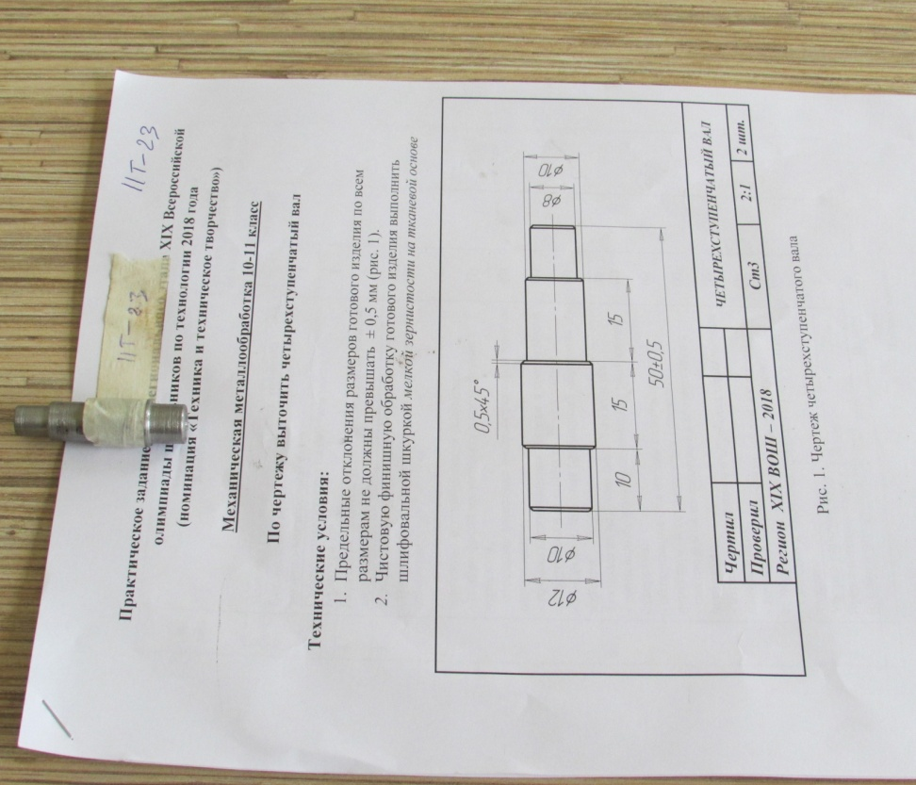
Практический этап Юноши 10-11 классы
Все справились с заданием «точение ступенчатого вала» с соблюдением допуска 0,5 мм, разница в оценках связана с чистотой поверхности и точностью размеров.

Slide 10
Защита творческих проектов
Во всех возрастных группах творческие проекты отличает широкая тематика (техническое творчество, история техники, костюма, художественная обработка материалов, моделирование, инструменты и оборудование, оформление и дизайн и т.д.);
Члены жюри отмечают иногда имеющее место недостаточное внимание к качеству «в деталях», окончательному оформлению изделия с точки зрения внешней эстетики;
Ждем работы, связанные с актуальным на сегодняшний день направлением «Робототехника».

Slide 11
Большое спасибо за участие !!!

